Slide 1

Университетский округ как сетевая модель повышения качества образования в Пермском крае
Стажировочные маршруты управленческих команд и педагогов на базе центров инновационного опыта Пермского края» в 2025
Захарова Вера Анатольевна, кандидат пед. наук, руководитель центра независимой оценки качества образования ПГГПУ

Slide 2
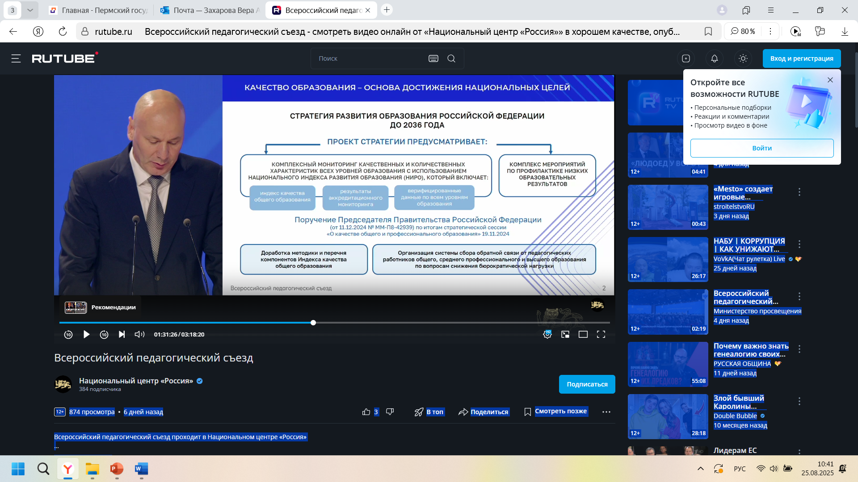

Slide 3
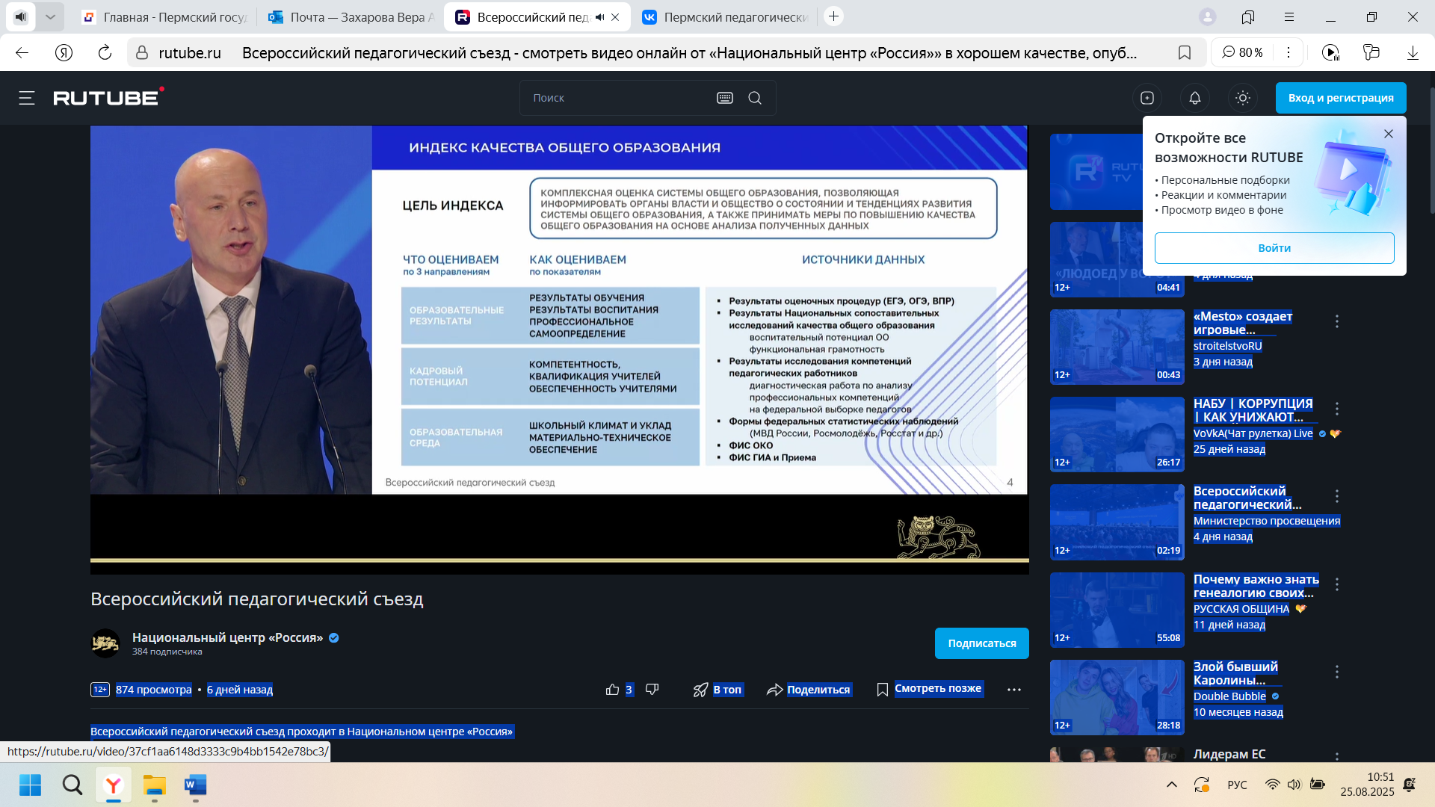

Slide 4
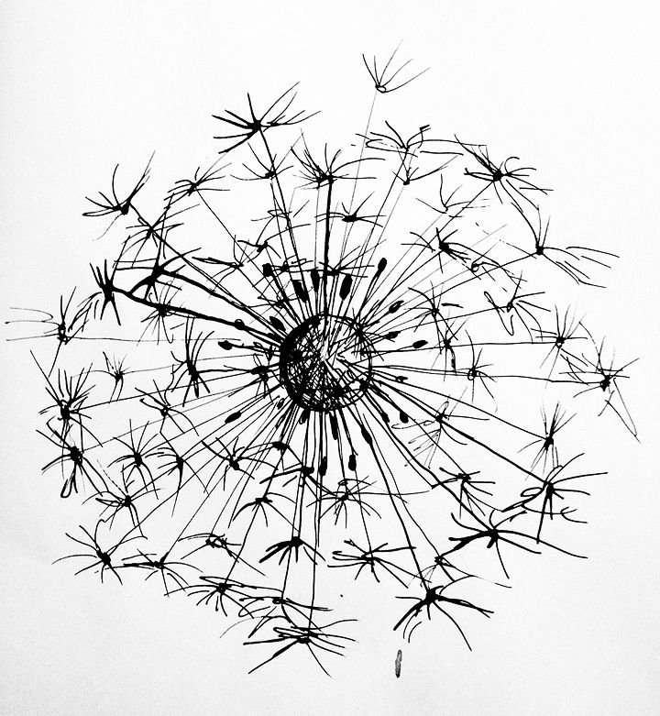
Университетский округ ПГГПУ
Сетевые школы
Пилотная школа (ЦИО)
ПГГПУ
Сетевая модель взаимодействия, направленная на повышение образовательных результатов

Slide 5
Университетский округ - стажировочные маршруты управленческих команд и педагогов на базе центров инновационного опыта Пермского края» в 2025 году.
Цель - повышение качества образования в общеобразовательных организациях (сетевых площадках) и совершенствование экспертной и наставнической деятельности общеобразовательных организаций, имеющих опыт инновационной деятельности
Задачи:
- провести отбор пилотных площадок среди общеобразовательных организаций с высокими и/или средними результатами обучения с присвоением статуса центра инновационного опыта;
- обеспечить научно-методическое сопровождение сетевого взаимодействия через разработку и реализацию стажировочных маршрутов, управленческих команд и педагогов сетевых площадок по повышению качества образования при экспертной поддержке общеобразовательных организаций, имеющих опыт инновационной деятельности;
- разработать и реализовать комплекс мер, направленных на эффективное ведение образовательной деятельности сетевых площадок;
- провести оценку достижения результатов реализации краевого мероприятия
в соответствии с содержательной направленностью комплекса мер по научно-методическому сопровождению сетевого взаимодействия.

Slide 6

Участники:
Сетевые площадки – 31
образовательная организация из:
город Пермь -1
Александровский МО- 1
Бардымский МО- 1
Березовский МО - 1
Гайнский МО- 3
Горнозаводский ГО- 1
Кочевский МО- 1
Красновишерский ГО-1
Кудымкарский МО-1
Куединский МО- 1
МО «Город Березники»- 1
Октябрьский ГО-1
Оханский ГО- 2
Сивинский МО- 1
Соликамский ГО- 2
Суксунский ГО – 1
Уинский МО- 1
Чайковский ГО- 1
Частинский МО- 1
Чернушинский ГО- 6
Юрлинский МО- 2
Пилотные площадки –
10 общеобразовательных организаций:
МАОУ «Петролеум+» г. Перми
МАОУ «СОШ 4» г. Красновишерска
МАОУ «СОШ 93» г. Перми
МАОУ «СОШ № 14» (НОЦ) г. Губахи
МАОУ «СОШ 21» г. Кунгура
МАОУ «СОШ 8» г. Краснокамск
МАОУ «Гимназия 5» г. Перми
МАОУ «СОШ 7» г.Чайковского
МАОУ «СОШ 77» г. Перми
МБОУ «СОШ 10» г. Чайковский
ПГГПУ

Slide 7
1. Анкета самооценки – мониторинг профессиональных дефицитов (СП) – формирование рабочих групп.
2. До 2 июня 2025 г. установочный семинар (в рамках рабочих групп ), знакомство в РГ, выдача задания № 1, подготовка планов работы (июнь- июль).
Торжественное открытие- 28 августа 2025 г. на базе ПГГПУ
3. Стажировочные маршруты – вебинары-консультации (август-ноябрь)
3.1. проектировочный
3.2. обучающий
3.3. рефлексивный
Задание 1. Проанализируйте результаты ВПР в 5-6 классах, ОГЭ в 9-х классах и ЕГЭ в 11 классах. Проранжируйте каждый вид результатов по убыванию: от самых высоких к самым низким. Сравните результаты обучающихся Вашего образовательного учреждения со средним результатом по муниципальному образованию, со средним результатом по Пермскому краю.
Срок выполнения: август-сентябрь 2025 г.
Задание 2. Проведите отбор приемов, методов, технологий в рамках содержательного направления, направленных на повышение качества образования.
Срок выполнения: сентябрь – октябрь 2025 г.
Задание 3. Выберите лучшие практики в рамках содержательного направления для презентации сетевыми площадками лучших практик на рефлексивном семинаре, который состоится на базе ПГГПУ. Это должны быть практики в рамках содержательного направления, которые будут интересны образовательным организациям, работающим в рамках других содержательных направлений.
Срок выполнения: октябрь –ноябрь 2025 г.
4. Итоговая самооценка (СП) – октябрь-ноябрь, 2025 г.
5. Защита-презентация реализованных стажировочных маршрутов- ноябрь, 2025 г.

Slide 8
Результаты мониторинга по выявлению профессиональных дефицитов педагогов и руководителей школ
(участников сетевых площадок)

Slide 9
24. Сколько лет Вы работаете в школе?
25. Где Ваша школа расположена:

Slide 11
Учителя совмещают преподавание нескольких предметов
90% имеют педагогическое образование

Slide 12
5. В чем Вы видите основную проблему низких показателей обучающихся по предмету?
Другое: Низкая заинтересованность родителей в процессе обучения
Слабый контроль за успеваемостью детей родителями

Slide 13
1. Какими образовательными технологиями Вы пользуетесь в своей профессиональной деятельности?

Slide 14
2. Как часто в процессе преподавания Вы делаете следующее

Slide 15
3. Для каждой строки ниже укажите, насколько Вы нуждаетесь в профессиональном развитии по данному направлению

Slide 16
4. Испытываете ли Вы необходимость в приобретении знаний и освоении методов/технологий/приемов в следующих областях:

Slide 17
6. Проводите ли Вы дополнительные занятия с обучающимися по подготовке к ОГЭ, ЕГЭ?
Другое: Методика написания изложения, сочинения-рассуждения Предметы не входят в ОГЭ, ЕГЭ Не выбрали предмет Систематический тренинг с ФИПИ Оформление
Готовлю к ВПР 4 класс Ничего не провожу

Slide 18
7. Проводится ли в Вашей образовательной организации внутришкольный мониторинг качества образования?
8. Знакомы ли Вы с положением о формах, порядке, периодичности текущего контроля и промежуточной аттестации в Вашей школе?

Slide 19
10.С какой периодичностью проводится мониторинг?
11.Существует ли в Вашей образовательной организации система сбалансированных показателей внутришкольного мониторинга?

Slide 20
12.Установлены ли в Вашем образовательном учреждении показатели результативности деятельности педагогов?
13.Существует ли система мотивации кадров к повышению результативности? Какая?

Slide 21
14. Какие результаты федеральной системы мониторинга учитываются при оценке Вашей работы:
15.Какие региональные (муниципальные) системы мониторинга системы образования учитываются при оценке Вашей работы:

Slide 22
16. Проводится ли в Вашей школе дополнительный внешний мониторинг (независимая оценка) образования?
16.1. Если Вы выбрали вариант "да", то какой:

Slide 23
19. Участвует ли Ваша образовательная организация в каком-либо проекте, направленном на развитие системы менеджмента качества образования? Выберите один или несколько вариантов ответов

Slide 24
18. Как отслеживается динамика результатов в Вашей образовательной организации? Выберите один или несколько вариантов ответов
23. Оказывается ли вам методическая поддержка по внедрению и применению технологий организации проектной и исследовательской деятельности?

Slide 25
Создание стажировочных маршрутов для участников сетевых рабочих групп
Проектировочный этап

Slide 26
1. Анкета самооценки – мониторинг профессиональных дефицитов (СП) – формирование рабочих групп.
2. До 2 июня 2025 г. установочный семинар (в рамках рабочих групп ), знакомство в РГ, выдача задания № 1, подготовка планов работы (июнь- июль).
Торжественное открытие- 28 августа 2025 г. на базе ПГГПУ
3. Стажировочные маршруты – вебинары-консультации (август-ноябрь)
3.1. проектировочный
3.2. обучающий
3.3. рефлексивный
Задание 1. Проанализируйте результаты ВПР в 5-6 классах, ОГЭ в 9-х классах и ЕГЭ в 11 классах. Проранжируйте каждый вид результатов по убыванию: от самых высоких к самым низким. Сравните результаты обучающихся Вашего образовательного учреждения со средним результатом по муниципальному образованию, со средним результатом по Пермскому краю.
Срок выполнения: август-сентябрь 2025 г.
Задание 2. Проведите отбор приемов, методов, технологий в рамках содержательного направления, направленных на повышение качества образования.
Срок выполнения: сентябрь – октябрь 2025 г.
Задание 3. Выберите лучшие практики в рамках содержательного направления для презентации сетевыми площадками лучших практик на рефлексивном семинаре, который состоится на базе ПГГПУ. Это должны быть практики в рамках содержательного направления, которые будут интересны образовательным организациям, работающим в рамках других содержательных направлений.
Срок выполнения: октябрь –ноябрь 2025 г.
4. Итоговая самооценка (СП) – октябрь-ноябрь, 2025 г.
5. Защита-презентация реализованных стажировочных маршрутов- ноябрь, 2025 г.

Slide 27
Модуль 1. Проектировочный
Проектный семинар по повышению качества образования – июнь-август 2025 г.
Цель: повышение профессиональной компетентности управленческих команд и педагогов в области управления качеством образования
Задачи семинара:
1. Разработка сетевого проекта(стажировочного маршрута) по преодолению дефицитов, связанных с управлением качеством образования в основной школе по направлению «….».
2. Формирование предложений в общий план деятельности университетского округа ПГГПУ (сетевых мероприятий).
3. Совершенствование экспертной и методической компетентности управленческих команд и педагогов пилотных школ (ЦИО).
Содержание:
В ходе семинара обсуждаются следующие вопросы: проектирование деятельности пилотной и сетевой площадки (в режиме мозгового штурма):
определение цели проекта;
определение планируемых результатов проекта;
определение задач проекта;
определение ключевой идеи проекта;
предложение мероприятий проекта;
согласование мероприятий проекта;
описание ресурсного обеспечения проекта.
В рамках семинара подготовлен проект повышения качества образования с указанием - цели и задач проекта.

Slide 28
Модуль 1. Проектировочный Задание 1. (срок выполнения-июль-август 2025 г.), обсуждение выполнения- 28 августа 2025 г. Цель: приобретение опыта решения профессиональных задач, связанных с выявлением причин низких результатов по отдельным предметам, экспертная оценка и научно-методический анализ причин
СП | ПП (ЦИО) | ПГГПУ
Анализ результатов итоговой аттестации (ОГЭ - 9, ЕГЭ - 11, ВПР-5-6) : выявление преимуществ и дефицитов | Экспертная оценка результатов итоговой аттестации (ОГЭ - 9, ЕГЭ - 11, ВПР-5-6) : выявление преимуществ и дефицитов. Выявление причин | Научно-методический анализ причин низких результатов итоговой аттестации

Slide 29
Результат на проектировочном этапе
Проект « »
Цель проекта - повышение качества образования общеобразовательных организаций (сетевых площадок) и совершенствование экспертной и наставнической деятельности общеобразовательных организаций, имеющих опыт инновационной деятельности (ЦИО)
Планируемые результаты проекта:
для сетевой площадки - уменьшить профессиональные дефициты в вопросах __________________________________, имеющие место у педагогов сетевой площадки;
для пилотной площадки - повысить профессиональные компетенции педагогов пилотной площадки в вопросах экспертизы ______________________________________________________________________
Задачи проекта:
1. Актуализация потребностей стажеров из сетевой школы в профессиональном развитии, в приобретении новых компетенций в аспекте повышения качества образования общеобразовательных организаций.
2. Совершенствование профессиональной компетентности стажеров сетевой школы и пилотной школ в сфере обеспечения качества образования в общеобразовательных организациях.
3. Совершенствование экспертной и наставнической компетенций руководителей и педагогов пилотной площадки.
Ключевая идея проекта -
Мероприятия проекта:
1)…
2).. 3) …. 4) ….
Ресурсное обеспечение проекта:
Министерство образования Пермского края (средства бюджета краевых мероприятий), ПГГПУ (научно-методическая база)
Пилотная площадка: …
Сетевая площадка: …

Slide 30
Содержательные направления
Развитие читательской грамотности школьников на уроках в процессе изучения различных учебных предметов и во внеурочной деятельности.
STEAM-подход как средство повышения качества образования
Функциональная грамотность
Современные образовательные технологии
Учебное сотрудничество в достижении планируемых результатов

Slide 31
СПАСИБО ЗА ВНИМАНИЕ!

